Slide 1
Стартап-акселератор
«Космос для жизни»

Slide 2
Работ-паук исследователь параметров растениеводства
Робот-паук исследователь параметров растениеводства - это инновационный проект, направленный на создание самоходного устройства, способного определять состояние растений и параметры окружающей среды с помощью машинного зрения и датчиков.

Slide 3
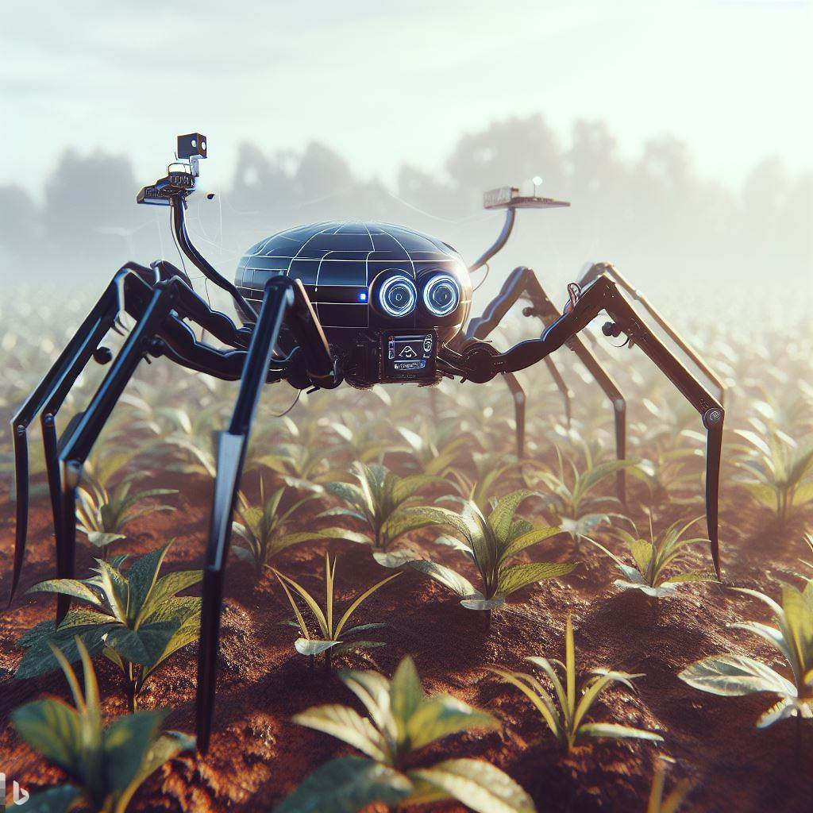
Технологическое направление
Проект относится к “Технетике” рынка НТИ - разработке и применению роботов, мехатронных систем, нейронных интерфейсов и искусственного интеллекта.
Идея проекта - создать робота-паука, который анализирует состояние растений и параметры окружающей среды с помощью машинного зрения и датчиков, и управляется нейронным интерфейсом.
Основные технологические параметры проекта:
  Конструкция робота-паука: Восемь ножек, камера, микрофон, динамик и антенна.
  Машинное зрение: Распознавание растений, определение их здоровья, выявление болезней и вредителей, классификация по сортам и урожайности.
  Датчики: Температура, влажность воздуха и почвы, освещенность, pH и уровень азота в почве.
  Нейронный интерфейс: Получение команд от оператора с помощью ЭЭГ или других методов, обмен данными и координация действий с другими роботами-пауками через нейронную сеть.
Технологические риски проекта:
  Сложность разработки: Высокая квалификация и опыт, большие затраты на материалы, оборудование и тестирование.
  Низкая надежность: Механические повреждения, сбои программного обеспечения, помехи в связи, взлом или кража.
  Негативное воздействие на окружающую среду: Ущерб растениям или почве при перемещении по полю, загрязнение окружающей среды при изготовлении, использовании или утилизации.

Slide 4
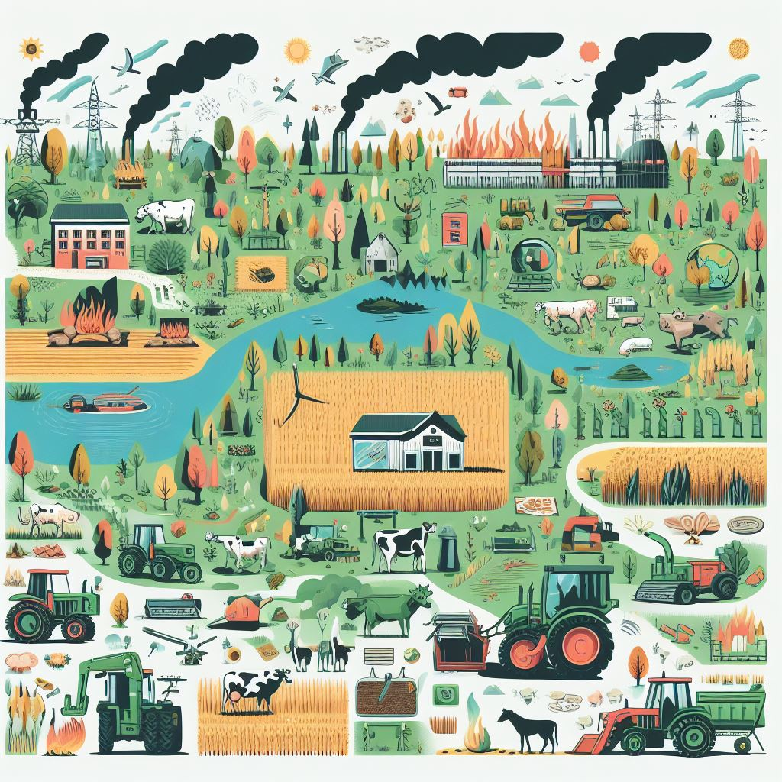
Проблема
Сельское хозяйство в России является важной частью экономики Российской Федерации, но сталкивается с рядом проблем, связанных с изменением климата, лесными пожарами, вырубкой лесов, низкой урожайностью и неэффективным использованием ресурсов
Одна из проблем - это отсутствие достоверной информации о фактическом состоянии растений в процессе роста и параметрах окружающей среды, которые влияют на их развитие. Это приводит к потере урожая, снижению качества продукции, увеличению затрат на удобрения, пестициды и полив.
Существующие методы мониторинга растений и почвы недостаточно эффективны, так как они требуют большого количества ручного труда, времени и денег. Кроме того, они не могут обеспечить полноту и точность данных, а также оперативность их обработки и анализа.
Поэтому существует потребность в создании нового технологического решения, которое бы позволило получать достоверную информацию о состоянии растений и параметрах окружающей среды в режиме реального времени, а также использовать эту информацию для оптимизации процессов растениеводства.

Slide 5
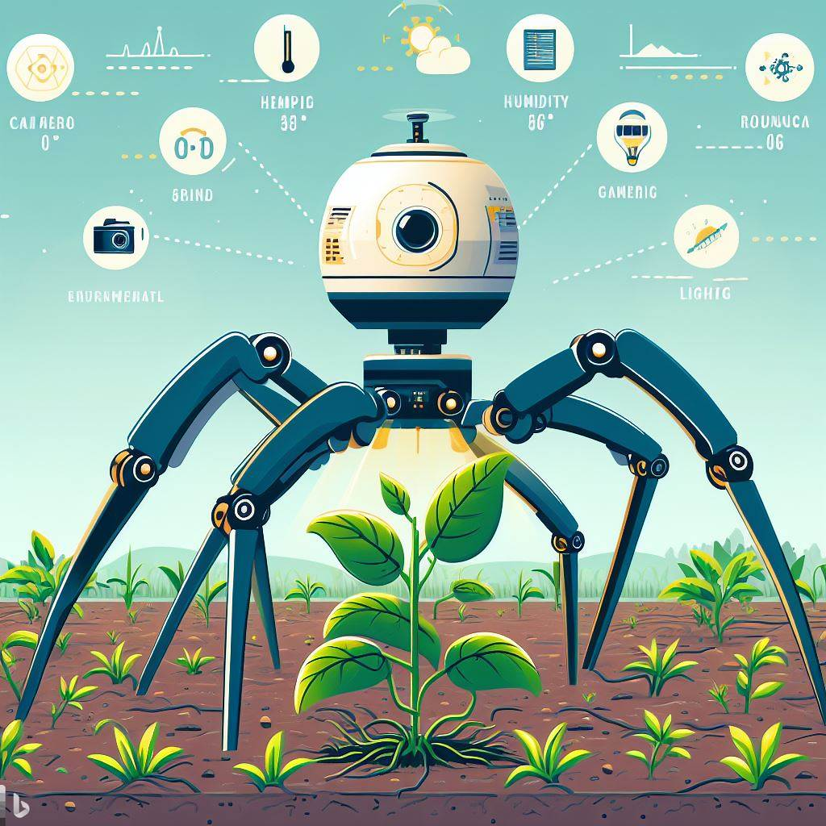
Решение
Разработка робота-паука, способного перемещаться по полю и собирать данные о растениях и окружающей среде
Применение машинного зрения для определения состояния растений и выявления проблем
Локальный контроль и оптимизация параметров растениеводства с помощью облачной платформы и мобильного приложения
Повышение урожайности и снижение затрат на сельское хозяйство
Детали
Робот-паук имеет габаритные размеры 500мм х 700мм х 300мм и массу 40 кг
Робот-паук оснащен аккумулятором емкостью 30 Ач, который позволяет работать до 4 часов
Робот-паук использует 3 электропривода для перемещения по полю и 6 датчиков для измерения температуры, влажности воздуха и почвы
Робот-паук имеет 3 камеры машинного зрения, которые анализируют состояние растений, наличие вредителей и болезней
Робот-паук передает данные в облако, где они обрабатываются и формируются рекомендации по агротехническим мероприятиям
Робот-паук может быть управляем с помощью мобильного приложения, которое также показывает текущие параметры растениеводства и окружающей среды

Slide 6
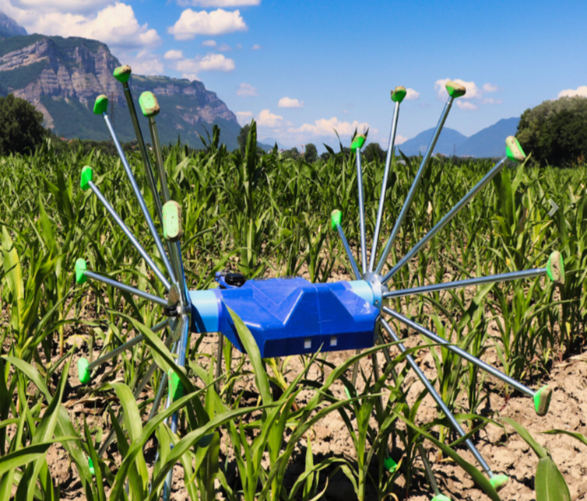
Продукт
Робот-паук - это инновационное устройство для мониторинга и оптимизации растениеводства, которое разрабатывается в рамках проекта СтС-307153
Робот-паук собирает данные о растениях и окружающей среде с помощью машинного зрения и датчиков, которые измеряют температуру, влажность воздуха и почвы
Робот-паук передает данные в облако, где они анализируются и формируются рекомендации по агротехническим мероприятиям, таким как полив, удобрение, защита от вредителей и болезней
Робот-паук может быть управляем с помощью мобильного приложения, которое также показывает текущие параметры растениеводства и окружающей среды, а также позволяет выбирать маршрут перемещения робота по полю
Робот-паук помогает повысить урожайность и снизить затраты на сельское хозяйство, так как он позволяет определять состояние растений и выявлять проблемы в реальном времени, а также контролировать и оптимизировать параметры растениеводства

Slide 7
Рост, рынок и потенциальные заказчики
Наш стартап Робот-паук предлагает уникальное решение для мониторинга и анализа растений и окружающей среды с помощью самоходного прибора, оснащенного камерой и датчиками.
Наша цель - создать опытный образец робота-паука и провести исследования его работы на полевых условиях, а также привлечь инвесторов и клиентов для серийного производства и маркетинга.
Наш рынок - сельскохозяйственные организации в России, которые нуждаются в точном земледелии и повышении урожайности. По нашим оценкам, потенциал рынка составляет порядка 100 тысяч штук роботов-пауков.
Наш график роста показывает, что мы планируем начать продажи роботов-пауков в 2024 году, после получения необходимых сертификатов и лицензий. Мы ожидаем, что наша выручка будет увеличиваться с каждым годом, достигая 1 миллиарда рублей в 2027 году.

Slide 8
Рынок
Рынок роботов-пауков для мониторинга растений — это часть рынка сельскохозяйственных технологий, который в 2020 году составил $1,1 млрд и к 2025 году может вырасти до $3,1 млрд 1.
Основные потребители роботов-пауков — это сельскохозяйственные организации в России, которые нуждаются в точном земледелии и повышении урожайности. По нашим оценкам, потенциал рынка составляет порядка 100 тысяч штук роботов-пауков.
Конкурентное преимущество нашего стартапа — это уникальная технология машинного зрения и датчиков, которая позволяет определять состояние растений и выявлять проблемы в реальном времени, а также контролировать и оптимизировать параметры растениеводства.

Slide 9
Анализ конкурентов
Конкуренты нашего стартапа — это компании, которые предлагают решения для мониторинга растений с использованием дронов, спутников или сенсоров.
Примеры конкурентов:
  АгроДронГрупп — российский стартап, который создает систему мониторинга состояния посевных площадей и здоровья растений с использованием дронов.
  Farmers Edge — канадская компания, которая предоставляет платформу для спутникового мониторинга посевов, погоды, телеметрии и скаутинга.
  iris! — немецкий стартап, который разработал робота для мониторинга растений в теплицах, способного прогнозировать стресс растений и обладающего уникальным интеллектом.
Наши преимущества перед конкурентами:
  Наш робот-паук может работать в любых условиях, не зависит от погоды, облачности или доступности спутников.
  Наш робот-паук может собирать данные с высокой точностью и разрешением, а также взаимодействовать с растениями, например, проводить обрезку или опыление.
  Наш робот-паук может адаптироваться к разным видам растений и их фенологическим стадиям, а также обучаться на своем опыте и опыте других роботов-пауков.

Slide 10
Бизнес-модель
Наша идея заключается в том, чтобы продавать роботов-пауков и предоставлять услуги по их обслуживанию и консультированию по агротехнике.
Мы хотим работать с региональными представителями, которые будут продвигать наш продукт среди сельхозпроизводителей.
Мы считаем, что наш продукт будет востребован на рынке России и стран СНГ, где есть потенциал для развития сельского хозяйства с применением инноваций.
Мы уверены в успехе нашего проекта и прогнозируем, что в течение первых двух лет мы сможем реализовать не менее 100 роботов-пауков по цене 1 млн рублей за единицу, а также заработать на услугах по обслуживанию и консультациям еще 10% от этой суммы. Таким образом, наш оборот составит 110 млн рублей, а чистая прибыль 22 млн рублей. В третий год мы планируем удвоить наши показатели и достигнуть прибыли в 44 млн рублей.

Slide 11
Финансы
Мы получили 1 млн рублей грант и планируем запустить пилотный проект в 2024 году, чтобы проверить нашу идею на практике и показать ее преимущества потенциальным клиентам и инвесторам.
Мы рассчитали зону устойчивого роста нашей компании и увидели, что мы достигнем безубыточности в 2028 году и получим прибыль в размере 200 млн рублей в 2029 году.
Мы определили потребность в оборотном капитале, который необходим для финансирования текущей деятельности нашего стартапа, и установили, что он составляет 10 млн рублей в 2025 году и увеличивается до 50 млн рублей в 2029 году.
Мы надеемся, что результаты пилотного проекта будут впечатляющими и помогут нам привлечь инвесторов для дальнейшего развития нашего стартапа.

Slide 12
Инвестиции
Нам нужно 10 млн рублей на разработку и тестирование опытного образца робота-паука, а также на получение необходимых сертификатов и лицензий.
Мы предлагаем инвестору 20% долю в нашем стартапе за инвестирование в наш проект. Мы оцениваем наш стартап в 50 млн рублей на основе нашего потенциала рынка и конкурентных преимуществ.
Мы обещаем инвестору высокую доходность от нашего проекта, так как мы планируем начать продажи роботов-пауков в 2024 году и достичь прибыли в 44 млн рублей в 2027 году. Мы рассчитываем, что срок возврата инвестиций составит 4 года.
Мы предусматриваем два возможных пути выхода инвестора из проекта: продажа своей доли другому инвестору или участие в IPO нашего стартапа.

Slide 13
Риски
Санкции и ограничения на импорт ресурсов и технологий для роботов-пауков
Низкий спрос на продукт из-за недооценки, высокой цены и сложности обслуживания
Конкуренция с другими решениями мониторинга и оптимизации растениеводства
Нарушение прав на интеллектуальную собственность, патенты или лицензии
Отсутствие квалифицированных кадров для работы в команде и с клиентами
Для преодоления рисков мы планируем:
Искать и использовать отечественные или независимые источники поставок и разрабатывать собственные технологии
Проводить маркетинговые исследования и анализы потребностей и ожиданий целевой аудитории, а также разрабатывать стратегии продвижения и продажи продукта
Отслеживать и анализировать действия конкурентов и постоянно улучшать качество, функциональность и ценовую конкурентоспособность нашего продукта
Защищать наши права на интеллектуальную собственность, патенты и лицензии, а также соблюдать права и требования других правообладателей
Привлекать и обучать квалифицированных специалистов для работы в нашей команде, а также создавать партнерские отношения с учебными и научными учреждениями

Slide 14
Интеллектуальная собственность
Наш проект основан на уникальной идее создания робота-паука, который будет исследовать параметры растениеводства и помогать фермерам улучшать свои урожаи.
Наша идея требует защиты следующих объектов интеллектуальной собственности:
  Патент на изобретение “Робот-паук для мониторинга растений и окружающей среды” (планируется подать заявку в ФИПС в ближайшее время)
  Свидетельство о регистрации программы для ЭВМ “Платформа для анализа данных с робота-паука” (планируется разработать и зарегистрировать программу в течение года)
Мы планируем оформить права на интеллектуальную собственность на наш стартап и его основателей, а также заключать договоры с партнерами, поставщиками и клиентами, которые будут уважать и соблюдать наши права и интересы.

Slide 15
Дорожная карта проекта
2024 год:
  I квартал: Разработка и тестирование опытного образца робота-паука, получение необходимых сертификатов и лицензий
  II квартал: Запуск пилотного проекта на одном из сельскохозяйственных предприятий, сбор и анализ обратной связи от клиентов и потенциальных инвесторов
  III квартал: Улучшение качества и функциональности робота-паука, разработка маркетинговой стратегии и бизнес-модели
  IV квартал: Начало серийного производства и продажи роботов-пауков, привлечение первых заказов и доходов
2025 год:
  I квартал: Расширение рынка и увеличение объема продаж, поиск и заключение партнерских соглашений с региональными представителями
  II квартал: Внедрение новых технологий и функций в робота-паука, таких как нейронный интерфейс, обрезка и опыление растений
  III квартал: Повышение надежности и безопасности робота-паука, защита прав на интеллектуальную собственность, патенты и лицензии
  IV квартал: Достижение безубыточности и получение прибыли в размере 22 млн рублей, привлечение дополнительных инвестиций для дальнейшего развития
2026 год:
  I квартал: Вход на международный рынок, освоение новых сегментов и ниш, участие в выставках и конкурсах
  II квартал: Создание сети обслуживания и консультирования клиентов, обучение и поддержка пользователей робота-паука
  III квартал: Развитие собственной облачной платформы и мобильного приложения для управления и мониторинга роботов-пауков
  IV квартал: Достижение прибыли в размере 44 млн рублей, подготовка к IPO нашего стартапа

Slide 16
Команда
Долгов Никита Валерьевич - Лидер
Бакиров Сергей Мударисович - Наставник

Slide 17
Контактная информация
Никита Валерьевич
тел. +7 927 910 74 66
Почта robspider@yandex.ru
телеграмм @b0nnn3

